Slide 1

第三章 恒定磁场

Slide 2
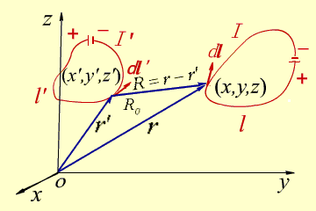
3.1 恒定磁场的基本规律
3.1.1 磁感应强度
安培力定律
两个载流回路之间的作用力 F
两载流回路间的相互作用力
式中， 为真空中的磁导率

Slide 3
3.1.2 毕奥—沙伐定律 、磁感应强度
电场力
力 = 受力电荷×电场强度
磁场力
力 = 受力电流×磁感应强度
定义：磁感应强度
单位 T（Wb/m²）

Slide 4
一个电流元产生的磁场
一个线电流回路产生的磁场为
同理，可以写出体电流和面电流产生的磁场

Slide 5
磁感应线方程
磁感应线（磁力线）形象描绘磁场。磁感应线上任一点的切线方向表示B的方向。每一条磁感应线都是无头无尾的闭合曲线，这样的场成为有旋场或涡旋场。
直角坐标系
圆柱坐标系
球坐标

Slide 6
3.1.2 恒定磁场的基本方程
恒定磁场的基本方程也是包括高斯定理和环路定理
其中 是闭合回路l内包围的所有传导电流和磁化电流
在静电场中，由于自然界有单独存在的电荷，因此通过闭合曲面的电通量可以不等于零，即静电场是有源场。在磁场中，由于自然界没有单独存在的磁极，所以通过任何闭合曲面的磁通等于零，磁场是无源场。
磁感应强度是由所有电流产生的，既包含曲面内的电流也包含曲面外的电流。但对环量有贡献的是曲面内的电流。
磁场是无源有旋场，静电场是有源无旋场。

Slide 7
其中 是闭合回路l内包围的所有电流（包括传导电流和磁化电流）。
有磁介质时，
B：磁感应强度 T
H：磁场强度 A/m
其中 是闭合回路l内包围的所有传导电流。

Slide 8
只讨论无界真空中的磁场。在直流回路L的磁场中任取一闭合曲面S，穿过S面的磁通量为：
证明：
利用矢量恒等式
可得
∵
∴
微分形式

Slide 9
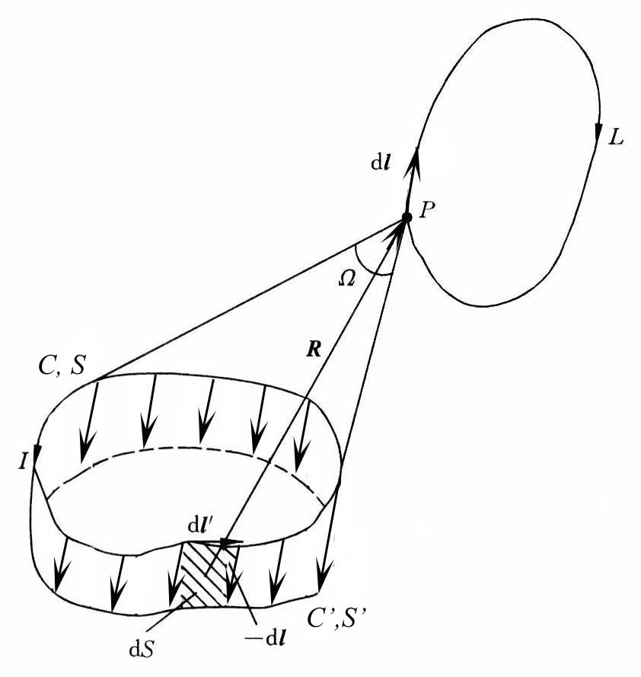
证明：
在直流闭合回路C的磁场中任取一个闭合回路L，由毕奥－萨伐尔定律可以写出

Slide 10
P点（场点）是积分路径L上的一个点，电流回路C所包围的表面对场点P构成的立体角为Ω。P点沿回路L位移dl时，立体角改变dΩ，这同保持P点不动，而回路C位移－dl时立体角的改变是完全一样的。如果回路C位移－dl，则回路包围的表面由S变为S'，表面的增量为S与S'之间的环形表面
是图中阴影部分平行四边形的面积

Slide 11
dS对P点的立体角为
S、S'、dS构成的闭合曲面对P点的立体角为零，即－Ω1＋Ω2＋dΩ＝0，所以立体角的变化为
这就是P点位移dl时立体角的改变量。

Slide 12
P点沿着回路L移动一周时，立体角的变化为
所以
环积分的结果取决于ΔΩ，一般分为两种情况：
⑴ 积分回路L不与电流回路C套链。可以看出，当从某点开始沿闭合回路L绕行一周并回到起始点时，立体角又回复到原来的值，即ΔΩ＝0。

Slide 13
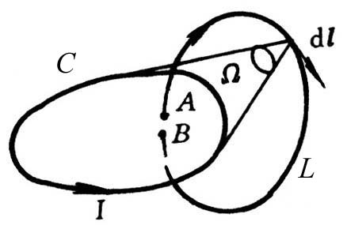
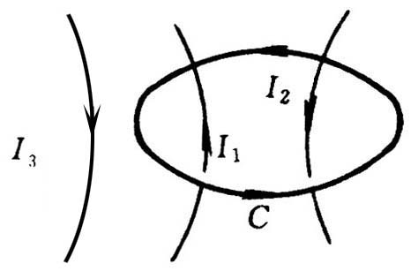
⑵ 若积分回路L与电流回路C相套链，即L穿过C所包围的面S。如果取积分回路的起点为S面上侧的A点，终点为在S面下侧的B点。由于面元对它上表面上的点所张的立体角为（2π），对下表面上的点所张的立体角为（-2π），
ΔΩ＝-4π
积分回路L与电流回路C相套链
L
积分回路L包围的电流
I也就是穿过回路L所包围的电流，而且当电流与回路L成右螺旋关系时I为正，反之I为负

Slide 14
综合上述两种情况，可以用一个方程表示为
L
其中， 是L所包围的电流的代数和
必须说明的是：环积分与I₃无关，而被积函数H（r）却是三个电流回路产生的总磁场强度。
微分形式为

Slide 15
积分形式
微分形式
根据亥姆霍兹定理，恒定磁场的性质是完全由恒定磁场的散度和旋度确定。

Slide 16
3.1.3 磁介质的磁化
物质受到磁场的作用，便处于对外显示磁性的状态，称为磁化。
磁介质的分子或原子可以看成一磁偶极子，即磁介质是由许多小的磁偶极子组成的。
磁偶极子的磁矩有三个来源：物质的原子或分子中的电子的自旋；电子绕核作轨道运动；原子核的自旋。
磁介质按磁性可分为：顺磁性物质、抗磁性物质和铁磁性物质三种。

Slide 17
1. 磁介质分类
磁介质中，B=B₀+B’
顺磁性物质(paramagnetic materials)：单个磁偶极子的磁矩不为零，但由于热运动，每个原子的磁矩排列是随机的，总的磁矩为零，对外不显磁性。这种物质放进外磁场，其原子要受到力矩的作用，该力矩力图使磁矩和外磁场取向一致，但分子的热运动阻止这种取向，因此出现了延外磁场方向的磁矩分量。
（它与电介质中的取向极化相似）
例如锰，铝，氧等，它们产生的附加磁场B’和B₀同向，
则B>B₀，即χ_{m}>0

Slide 18
抗磁性物质(diamagnetic materials)：单个原子的磁偶极矩为零，当加入外磁场，电子的轨道运动发生变化，而产生和外磁场相反的磁矩，使得外磁场受到削弱。
（它与电介质中非极性分子的极化相似）
例如铜，银，氢等，它们产生的附加磁场B’和B₀反向，则B<B₀，即χ_{m}<0

Slide 19
铁磁物质(ferromagnetic materials)：在外磁场的作用下能显示自发磁化的物质。这种物质的磁化强度比顺磁性和抗磁性物质要大若干个数量级，这种物质有许多小区域磁畴组成，在每一个磁畴中，每个原子的磁矩排列是一致的，每个磁畴的磁化强度方向是随机的，当加入外磁场，在外磁场的作用下，磁畴集体转向，形成巨大的磁化强度。
例如铁、镍、钴等，它们产生的附加磁场B’和B₀同向，而且B’»B₀,则B»B_{0，} 铁磁质是非线性介质。

Slide 20

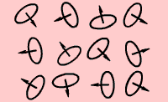
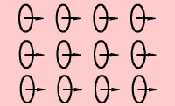
m=IdS
2. 磁偶极子模型
当场点到载流小线圈的距离远大于它的尺寸时，这个载流小线圈就是一个磁偶极子。
dS
磁偶极矩
Am²
磁偶极子
磁介质的磁化
无外磁场作用时，介质对外不显磁性，
在外磁场作用下，磁偶极子发生旋转，
介质的磁化
转矩为 T_{i}=m_{i}×B ，旋转方向使磁偶极矩方向与外磁场方向一致，对外呈现磁性，称为磁化现象。

Slide 21
3. 磁化强度矢量M
物质的磁化程度可以用磁化强度矢量M来描述
定义：磁化强度矢量等于单位体积中分子磁矩的矢量和。单位A/m

Slide 22
4. 磁化电流
体磁化电流
面磁化电流
有磁介质存在时，场中的 B 是自由电流和磁化 电流共同作用，在真空中产生的。
磁化电流具有与传导电流相同的磁效应。

Slide 23
磁介质的磁化常用公式
H：磁场强度
B：磁感应强度
M：磁化强度
J_{ms}，J_{m}：磁化电流密度
μ：介质磁导率
μ₀：真空磁导率
μ_{r}：相对介质磁导率
χ_{m}：介质磁化率

Slide 24
3.1.4 磁场的计算方法
1． 利用毕奥—萨伐尔定律计算磁场
根据毕奥—萨伐尔定律，线电流产生的磁感应强度为
例题:计算长度为l的直线电流I的磁场。
解：采用圆柱坐标系。磁场的分布具有轴对称性，可以只在φ等于某一常数的平面内计算磁场。

Slide 25
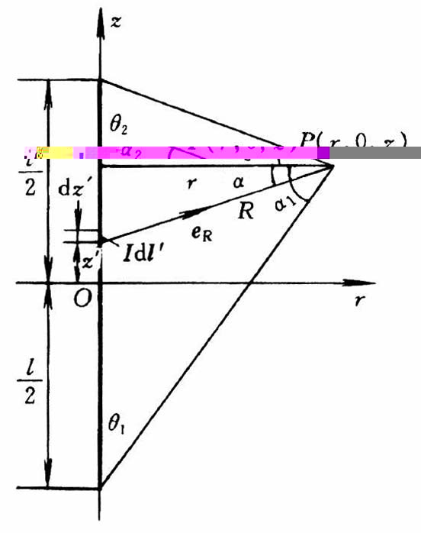
无限长直线电流所产生的磁场为

Slide 26
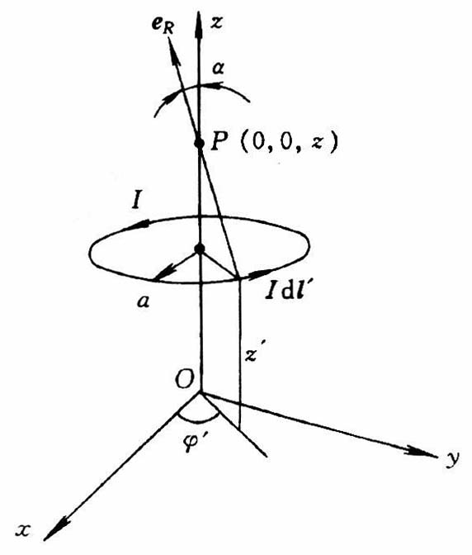
例题：求半径为a的线电流圆环在其垂直轴线上的磁场。
解：采用圆柱坐标系，圆环轴线与z轴重合，圆环位于z=z’平面内。
圆环上的任一电流元
场点P的位置矢量
源点的位置矢量
Idl’到场点P的距离矢量为

Slide 27
垂直轴线上的磁场
圆环中心处的磁场（z=z’ ）

Slide 28
2． 利用安培环路定理计算
具有轴对称、面对称的问题，计算磁场可以利用安培环路定理，没有磁介质时安培环路定理的表达式为
有磁介质时安培环路定理的表达式为

Slide 29
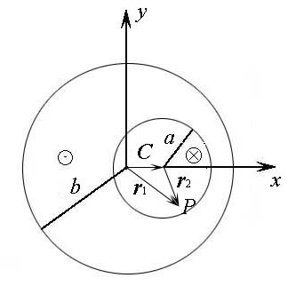
例题：长直导体圆柱中电流均匀分布，电流密度为J，其中有一平行的圆柱形空腔。计算空腔内的磁场并证明空腔内的磁场是均匀的。
解：设半径为b带有空腔的导体（电流方向向外），可以看成是由半径为b的实心导体圆柱（电流方向向外）与半径为a的实心导体圆柱（电流方向为向里）的叠加。半径为b的实心导体圆柱单独存在时，由安培环路定理

Slide 30
用矢量表示
半径为a的实心导体圆柱单独存在时
注意坐标原点的不同
空腔内的磁场为
其中C是由半径为b的实心导体圆柱的轴线指向半径为a的实心导体圆柱轴线的一个常矢量，所以空腔内的磁场是均匀的。

Slide 31
例题：铁质的无限长圆管中通有电流I，管的内、外半径分别是a和b。已知铁的磁导率是μ，求管壁中、管内、外的磁感应强度B。
解：电流沿z轴方向流动，场是轴对称的，磁场只有φ分量。
管壁中，由安培环路定理

Slide 32
圆管外，由安培环路定理
圆管内，由安培环路定理

Slide 33
3.1.5 磁路
由于磁力线形成闭合回路，因而可以将磁通和闭合电路中的电流相比拟。磁通在磁性材料中流动的闭合通路称为磁路（magnetic circuit）。在电路中电流完全在导线内流动，在导线外部没有任何泄漏。磁性材料中的磁通不能完全被限定在给定的路径中，总有一些漏磁，但是如果磁性材料的磁导率比周围物质的磁导率大得多，绝大部分磁通将集中在磁性材料内，泄漏的磁通可以被忽略。磁路在分析、计算电机、变压器、电磁铁、继电器等器件的问题时有广泛的应用。

Slide 34
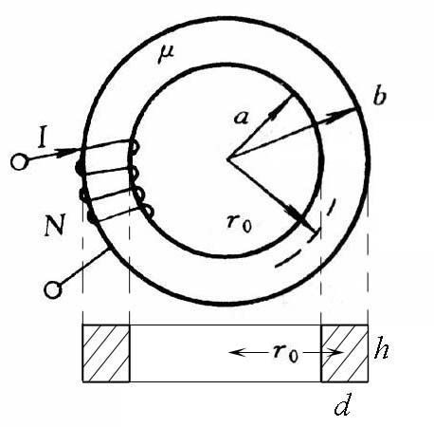
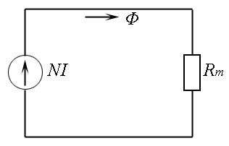
1． 磁路的欧姆定律
一个铁芯磁环上绕有N匝线圈，通以电流I，铁芯的磁导率μ>>μ₀，磁感应线主要在磁环内流通。
闭合磁路
其中， （安匝数）磁动势
磁阻
Φ 磁通 （Wb)
闭合磁路的等效回路

Slide 35
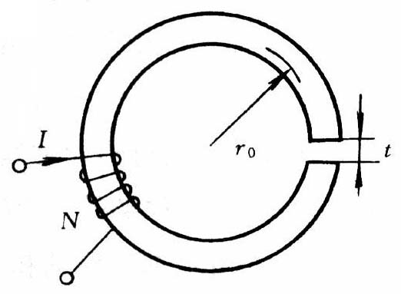
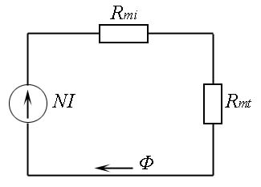
2． 有气隙的磁路
如果磁路上有一个很窄的空气隙时。我们可以近似地认为B线穿过空气隙时仍然均匀地分布在S=hd的横截面上，即铁芯内的B和空气隙中的B相等。但是铁芯内、外的H不同，分别设为H_{i}和H_{g}
有气隙磁路的等效回路

Slide 36
铁芯和空气隙中的磁感应强度为
铁芯和空气隙中的磁场强度分别为
因为μ＞＞μ₀，所以H_{g}＞＞H_{i}。

Slide 37
3.3 矢量磁位
3.3.1 矢量磁位A的引入
A称为矢量磁位，单位是特斯拉·米或韦伯/米。式中定义的A不是唯一的。
由亥姆霍兹定理，一个矢量场的性质由该矢量场的散度和旋度唯一地确定
库仑规范
矢量磁位A是唯一的

Slide 38
3.3.2 矢量磁位A的微分方程及其解
1．矢量磁位A的微分方程
在直角坐标中
矢量磁位A满足矢量的泊松方程
求解时一般先写出分量式

Slide 39
2． 泊松方程的解
求解矢量磁位A的泊松方程，利用类比法。静电场中电位满足的泊松方程为
其解为
对比
利用类比法可以写出
A的矢量表达式为

Slide 40
体电流和体电流元产生的矢量磁位为
面电流和面电流元产生的矢量磁位分别为
线电流和线电流元产生的矢量磁位分别为

Slide 41
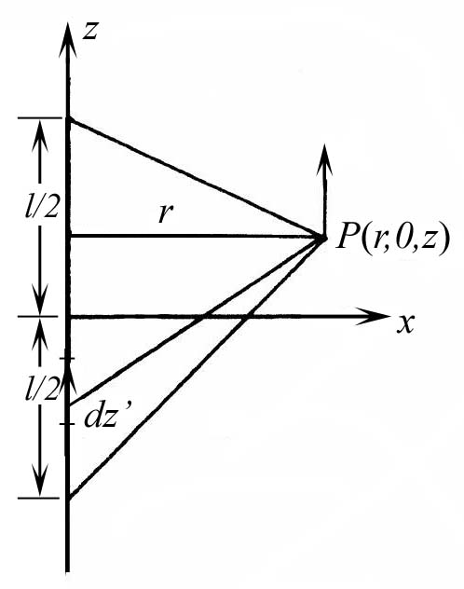
3.3.4 利用矢量磁位A计算磁场
利用矢量磁位A计算磁场的基本方法是先由电流的分布（
）
求出矢量磁位A，再由
求磁感应强度B。
例题：求长直线电流的磁感应强度B。
解：设一直线电流的长度为l，直线电流上任一电流元Idz’在P点产生的矢量磁位为

Slide 42
直线电流在P点产生的矢量磁位为

Slide 43
l→∞时
如果直线电流是无限长的，A是无限大。原因是由于直线电流延伸到无穷远处，不能选无穷远处作矢量磁位的参考点。

Slide 44
可以把参考点选在r＝r₀处，即令
其中C是一个常矢量，
在A的表达式中附加一个场矢量C，不会影响B的计算。
无限长直线电流产生的磁感应强度为
与利用毕奥－萨伐尔定律计算的结果相同。

Slide 45
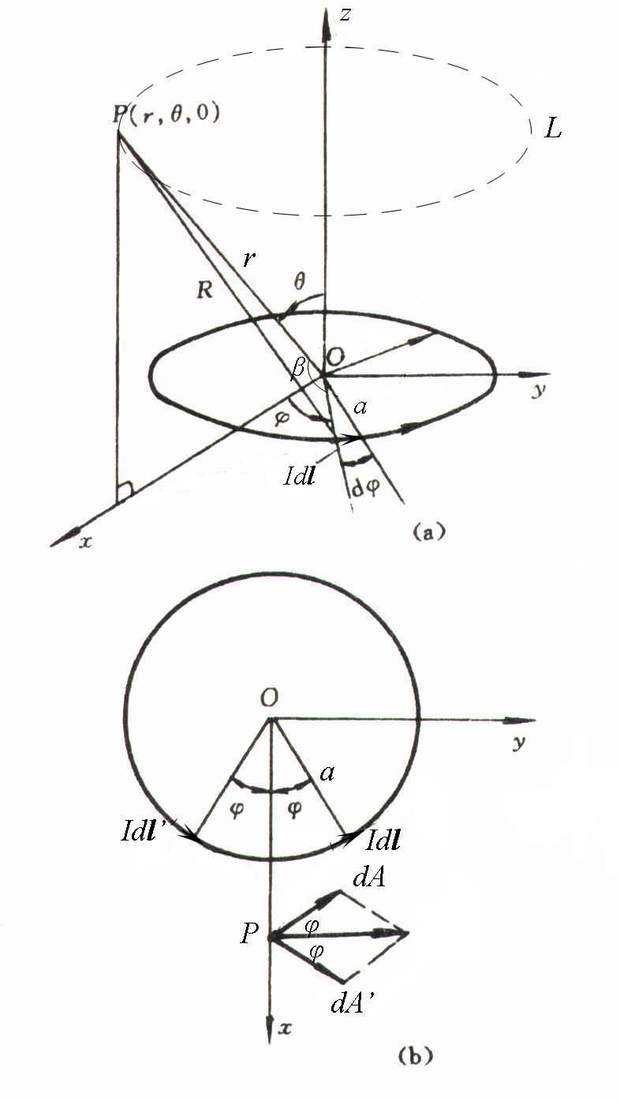
例题：半径为a的导线圆环载有电流I，求空间磁感应强度B的分布。
解：线电流产生的矢量磁位为
由电流分布的对称性可以看出：① A只有φ分量A＝A_{φ}，② A_{φ}与φ无关。选φ＝0平面上的一点P计算A_{φ}，在导线圆环上任取一电流元Idl，在P点产生的矢量磁位为dA 。与电流元Idl相对于x轴对称的另一个电流元Idl’在P点产生的矢量磁位为dA’。
所以电流元Idl和Idl’在P点产生矢量磁位为

Slide 46
所以导线圆环在P点产生矢量磁位为
其中
其中

Slide 47
所以
代入公式可得
下面利用近似计算求解
⑴ 若r»a（远场），公式中的被积函数为

Slide 48
S
S
磁感应强度为
⑵ 若r«a（近圆心）或sinθ«1（近轴），可以证明
被积函数为

Slide 49
可得
（2.1）对于sinθ«1的情况
利用
和
（2.2）对于r«a的情况

Slide 50
例题：空间有一电流分布，J＝J₀re_{z}（r≤a），求空间任一点的磁感应强度B。
解：利用直接积分法先求出矢量磁位A，然后求磁感应强度B。
因为J只有e_{z}分量，所以A也只有e_{z}分量。由于电流分布的轴对称性，A只与坐标r有关。设r＜a的区域内矢量磁位为A₁，r＞a的区域内矢量磁位为A₂
A₁、A₂分别满足一维的泊松方程和拉普拉斯方程
对公式分别积分两次可得

Slide 51
r＜a区域
因为r＝0时，B₁的数值是有限的，所以C₁＝0，即
r＞a区域
边界条件r＝a，H_{1t}＝H_{2t}
可得

Slide 52
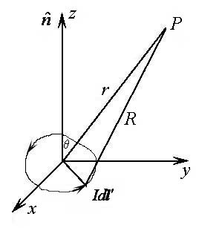
3.3.5 磁偶极子及其磁场
如果场点到线圈的距离r»线圈的线度，任意形状的平面载流线圈可以称为磁偶极子。磁偶极子的磁矩定义为
其中I是线圈中的电流，S是线圈的面积，I与S构成右手关系。

Slide 53
3.4 标量的磁位
在静电场中，引入了电位Φ（ ），Φ是标量，使电场的分析计算简化，
问题：恒定磁场中能不能引入标量磁位呢？
一般情况
所以磁场是非保守的，不能引入标量磁位。
但是，在没有电流分布的区域内
可以引入标量磁位。

Slide 54
1. 标量磁位的引入
Φ_{m}称为标量磁位，负号表示H的方向，Φ_{m}的单位是安培。空间Φ_{m}相等的各点构成曲面称为等磁位面，等磁位面与H线处处正交。
说明：引入标量磁位的概念完全是为了使某些情况下磁场的计算简化，它并无物理意义。而静电场中引入电位的概念则有明显的物理意义，它与电场力移动单位正电荷所作的功有关。但磁场力总是和磁感应强度垂直，因此标量磁位与磁场力的做功无关。

Slide 55
2． 标量磁位的微分方程
标量磁位满足拉普拉斯方程。
3．标量磁位Φ_{m}的边界条件
等价于

Slide 56
3.5 电感
3.5.1 自感系数和互感系数
一个线圈中通入电流I，它所产生的穿过线圈本身的磁链与线圈中的电流成正比，比例系数称为自感系数L，单位是亨（H），可以表示为
对于单匝线圈，穿过线圈的磁链与磁通相等，对于密绕的多匝线圈，如果无漏磁，则
回路的自感系数L由回路的形状、大小和周围的磁介质决定。
电感与电容、电阻一起构成了电路的基本参量。

Slide 57
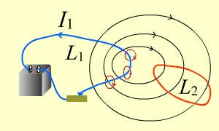
由一个回路内的电流发生变化而在另一个回路中激发感应电动势的现象，称为互感现象。
线圈1中通入电流I₁，它所产生的穿过线圈2的磁链与线圈1中的电流成正比，比例系数称为互感系数，可以表示为
电流I₁ 产生与回路L₂交链的磁链
也可以用线圈2中通入电流I₂所产生的穿过线圈1的磁链定义互感系数
可以证明
自感系数L只与线圈的大小、形状、匝数及周围的介质等因素有关，互感系数M与两线圈的大小、形状、匝数、周围的介质及相对位置有关。

Slide 58
3.5.2 自感系数和互感系数的计算
1． 利用定义式计算
计算自感系数的思路为
即由线圈中通入的电流I，求出所产生的穿过线圈本身的磁链
，进而求出自感系数。
计算互感系数的思路为
即由线圈1（或线圈2）中通入的电流I₁（或I₂），计算所产生的穿过线圈2（或线圈1）的磁链ψ₁₂（ ψ₂₁ ），进而求出互感系数。

Slide 59
2． 利用矢量磁位A计算L和M
⑴ 利用矢量磁位A计算磁通量穿过曲面S的磁通量为

Slide 60
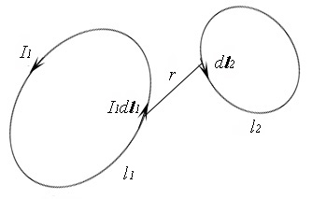
⑵ 利用矢量磁位A计算互感系数M
l₁、l₂是两个载有电流的回路，回路l₁中的电流I₁在dl₂处产生的矢量磁位为
电流I₁产生的穿过回路l₂的互感磁链为
两回路间的互感系数为

Slide 61
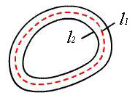
⑶ 利用矢量磁位A计算自感系数L
l₁是线圈的中心线，l₂是线圈的内侧边线，可认为电流沿中心线流动，l₁上的电流在l₂上某一点产生矢量磁位为
单匝线圈的自感系数为
计算自感系数
对于N匝密绕线圈，自感系数为

Slide 62
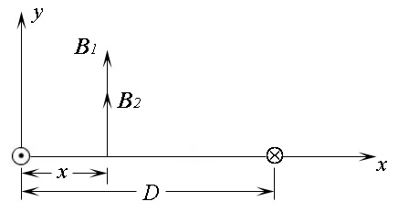
例题：设双线传输线间的距离为D，导线的半径为a（D»a），求单位长度的自感。
解：设导线中的电流为±I，在两导线构成的平面上x处，两导线产生的磁感应强度方向相同，总的磁感应强度为
两导线间单位长度的磁链为
求双线传输线间的自感
双线传输线单位长度的自感为

Slide 63
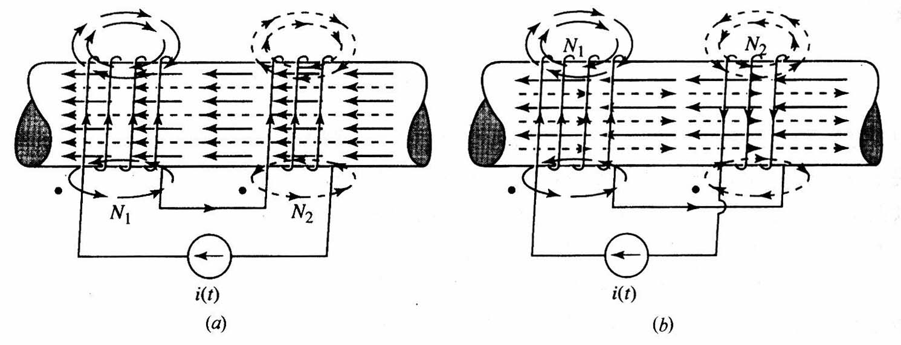
4. 电感的串联和并联
两个电感线圈可以串联或并联使用。如果两个串联线圈产生的磁通方向相同称为串联相加；如果两个串联线圈产生的磁通方向相反称为串联相反；如果两个线圈产生的磁通互相垂直，两个线圈之间的互感为零。
同理可以定义两个并联电感线圈的并联相加和并联相反。
串联相加和串联相反

Slide 64
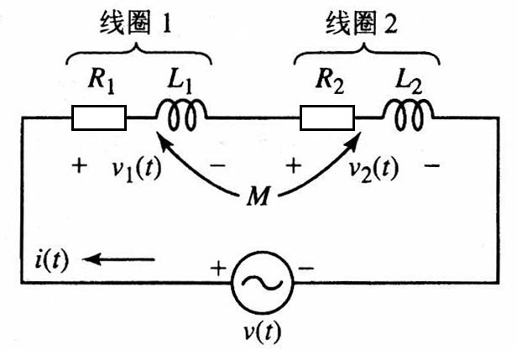
⑴ 电感的串联
设两个线圈的自感系数分别为L₁、L₂，内阻分别为R₁、R₂，互感系数为M，串联电路中的电流为i(t)时，每个线圈两端的电压取为
两个线圈串联相加时，以上两式中的互感电压降取正；两个线圈串联相反时，以上两式中的互感电压降取负。由基尔霍夫电压定律可得
等效电感L
等效电阻R

Slide 65
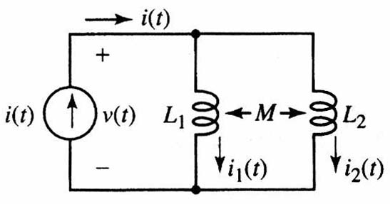
⑵ 电感的并联
两个电感线圈并联
两个电感线圈并联的等效电感为
两个电感线圈并联相加时，分母中取负；
两个电感线圈并联相反时，分母中取正。

Slide 66
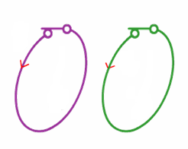
3.6 磁场的能量和磁场力
静电场中储存的能量取决于建立一个电荷分布外源做的功的大小。磁场中也储存有能量，在一组电流回路中，要建立所希望的电流，外源也要做功，这功转化为系统磁场的能量。
3.6.1 电流回路系统的能量
1. 两电流回路的磁场能量
第一步：维持 ，使 从0增加到 。
第二步：维持 不变，使 从0增加到 。

Slide 67
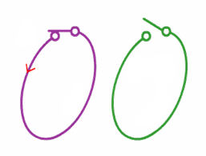
第一步：维持 ，使 从0增加到 。
（电源克服感应电动势做功，这部分的功转化为磁场的能量）

Slide 68
第二步：维持 不变，使 从0增加到 。
回路2：
回路1：
磁场能量为：

Slide 69
2、电流回路系统磁场能量的一般表达式
磁场能量为：
对N个电流回路的系统的能量为：
对体电流分布：

Slide 70
3.6.2 磁场的能量
V是磁场≠0的整个空间区域，S是包围V的曲面，可取为无限大，在∞ 处，
磁场的能量
磁场的能量密度为
对于各向同性的线性介质，磁场的能量密度

Slide 71
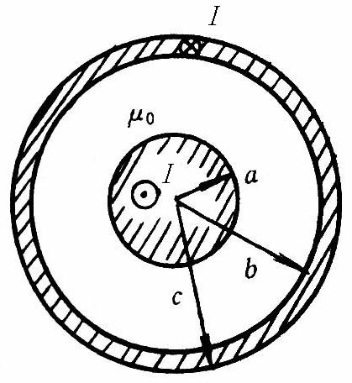
例题：长同轴线的横截面如图所示，设内、外导体的横截面上电流均匀分布，求单位长度内的磁场能量和电感。
解：先用安培环路定理求各区域内的磁场
在r≤a的区域内
在a≤r≤b的区域内
在b≤r≤c的区域内
在r＞c的区域内

Slide 72
磁场的能量密度
可以算出各区域单位长度内的磁场能量分别为

Slide 73
同轴线单位长度内的总磁能
所以单位长度的电感为
同轴线用于微波频段时，由于强烈的趋附效应，高频电流实际上只分布在内导体表面和外导体表面的一薄层内，工程上使用的计算公式

Slide 74
3.6.3 磁场力
1． 利用安培力和洛伦兹力公式计算磁场力
⑴ 载流导线在磁场中受的力——安培力
一个电流元在磁场中受的安培力为
一个载流回路在磁场中受的安培力为
体电流和面电流在磁场中受的安培力分别为

Slide 75
⑵ 载流回路之间的相互作用力
电流元I₁dl₁对电流元I₂dl₂的作用力为
安培力的大小和方向的确定较库仑定律复杂得多，由于
不是处在对称位置，一般情况下，
两载流回路之间的相互作用力为
但对于电流回路之间的作用力，满足

Slide 76
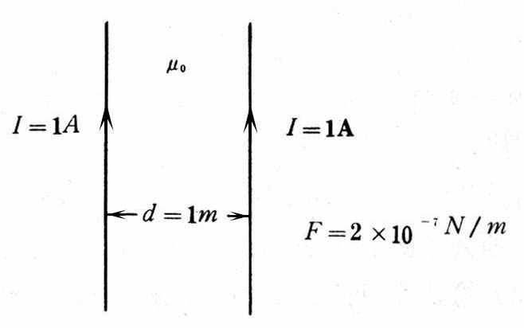
确定电磁单位制中的基本单位――电流单位
设有两条载有恒定电流I的无限长平行直导线，距离为d，作用在单位长度一段导线上的力
当d＝1m，每米导线受的力为f=2×10⁻⁷牛顿时，导线上的电流即为1安培，这就是国际单位制（SI）中电磁基本单位安培的定义。

Slide 77
⑶ 运动电荷在磁场中受的力――洛伦兹力
运动电荷在磁场中受的洛伦兹力为
其中v是q在磁场B中运动的速度。

Slide 78
2. 利用虚位移原理计算磁场力
考虑N个电流回路的系统，设除第i个回路外，其余都固定不动，第i个回路也只有一个广义坐标g变化，则所有电源给系统提供的能量dW等于系统磁场能量的增量dW_{m}再加上广义磁场力做的功fdg ，可以表示为
电源提供的能量 = 磁场能量的增量 + 磁场力所做的功
f是广义磁场力，
g是广义坐标
f若是力，g就是在力的方向上移动的距离；f若是力矩，g就是在力矩的作用下转动的角度。

Slide 79
(1) 假定与各电流回路交链的磁通不随时间变化
若各回路的磁链不变，各回路中没有感应电动势，电源不需要克服感应电动势做功，dW＝0，所以

Slide 80
（2）假定各回路中的电流不随时间变化
若各回路中的电流不变I_{j}＝C，dt时间内电源对各回路作的功为
电流回路系统的能量为
外源作的功一半用来使磁场的储能增加，一半用来磁场力作功。
所以
所以磁场力为

Slide 81
对于两个电流回路的系统，系统的磁场能量为
若一个回路发生位移dg时，L₁、L₂不变，磁场力为
说明：回路的位移是假想的，实际上电流回路并没有动，磁场的分布也没有改变，作用在固定回路的作用力显然只有一个确定的值，无论用什么方法计算都是一样的。

Slide 82
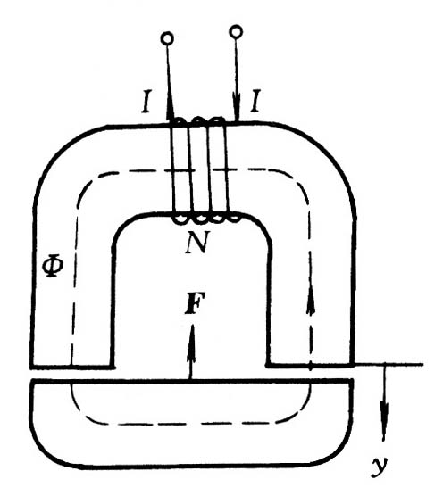
例题：图示为一个电磁铁，线圈的匝数为N，电流为I，铁芯中磁通为Φ，铁芯的横截面为S，求对衔铁的举力。
解法一：令衔铁产生一虚位移dy（向下），调节电源的电压保持磁路中的Φ恒定，衔铁位移将引起空气隙中磁能的改变。
各向同性的线性介质，磁场的能量密度
磁能的改变
保持磁路中的Φ恒定，对衔铁的举力为
负号表示方向与e_{y}方向相反，即为吸引力。

Slide 83
解法二：令线圈中的电流不变，用W_{m}=LI²/2表示线圈总的磁能，衔铁产生一个虚位移dy（向下），将引起Φ和L的改变。
磁路的欧姆定律
铁芯的磁阻
两个空气隙的磁阻
与解一中的结果相同。

Slide 84
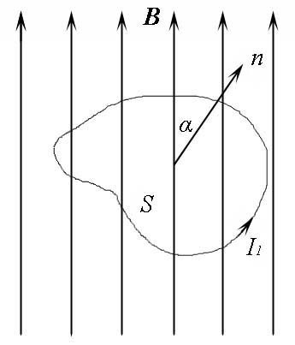
例题：一平面载流线圈中的电流为I₁，面积为S，置于均匀外磁场B中，线圈的法线矢量与B的夹角为α，求线圈受的力矩。
解法一：设均匀外磁场是由电流I₂产生的
线圈与磁场的互感磁能
线圈受的力矩为
用矢量可以表示为
解法二：
线圈与外磁场的互感系数
线圈受的力矩为

